Slide 1
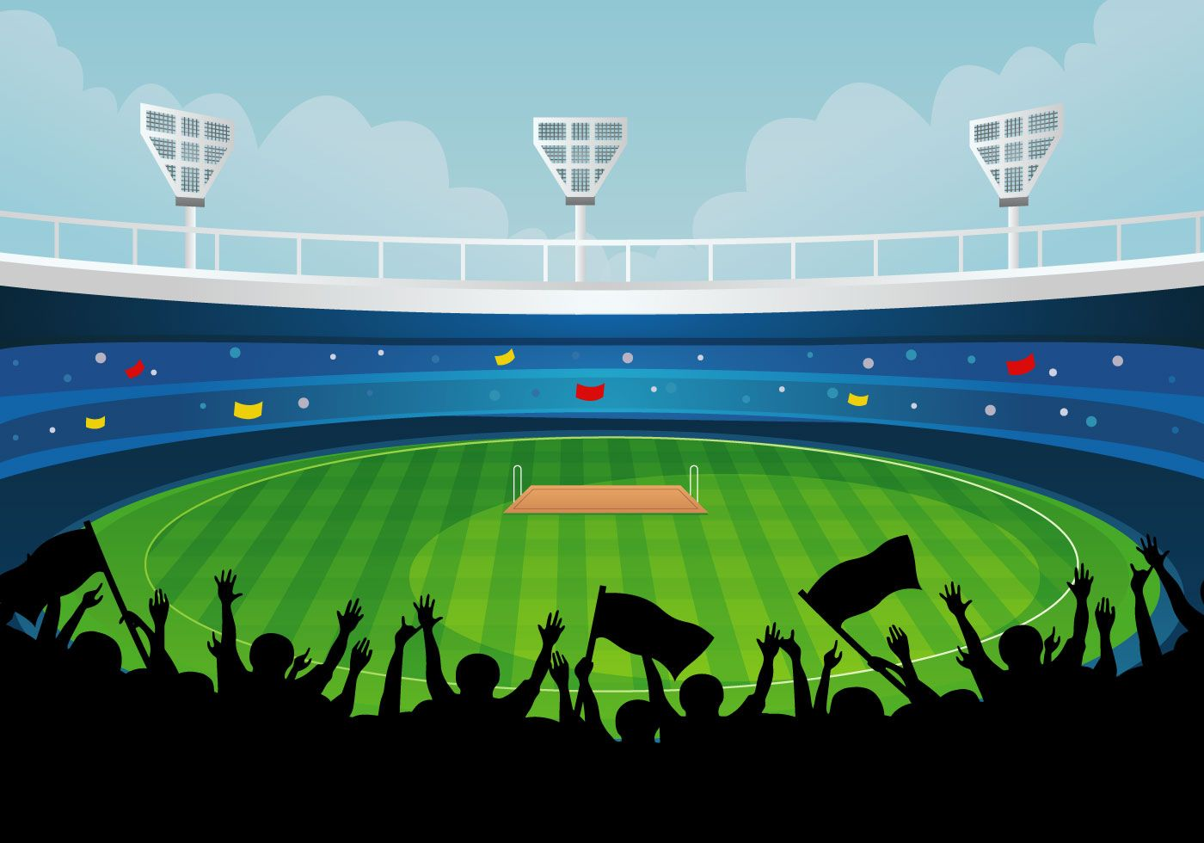


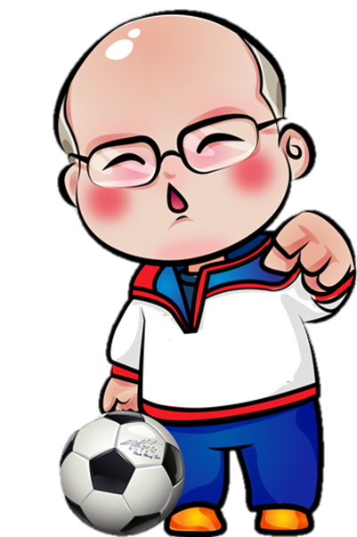
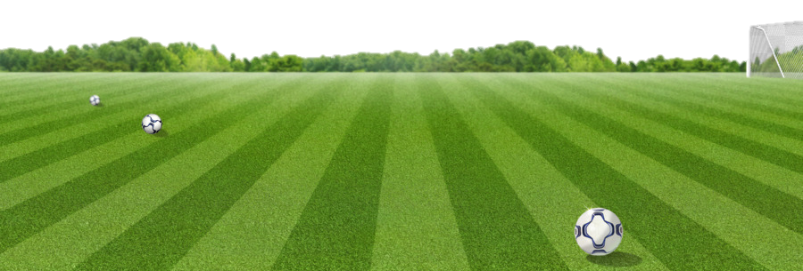
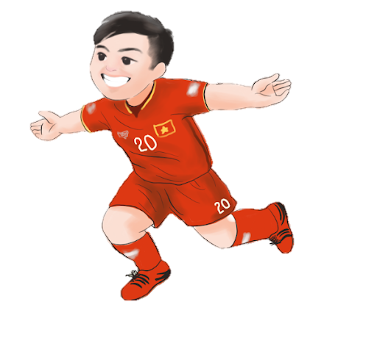
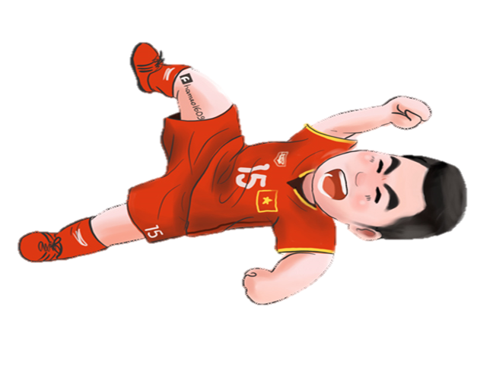

Slide 2

Đọc đúng và diễn cảm toàn bộ câu chuyện Ngôi sao sân cỏ. Biết đọc diễn cảm các đoạn hội thoại phù hợp với tâm lí, cảm xúc của nhân vật, diễn biến của câu chuyện.
Nhận biết được các yếu tố của một văn bản truyện (bối cảnh, nhân vật, diễn biến,...). Nhận biết được các sự việc xảy ra trong câu chuyện gắn với thời gian.
Hiểu suy nghĩ, cảm xúc của nhân vật dựa vào hành động, việc làm và lời nói của nhân vật.
Hiểu điều tác giả muốn nói qua câu chuyện: Trong một tập thể, mỗi cá nhân đều cần biết phối hợp hài hoà với những người còn lại, không thể chỉ nghĩ đến việc toả sáng cho riêng mình.

Slide 3

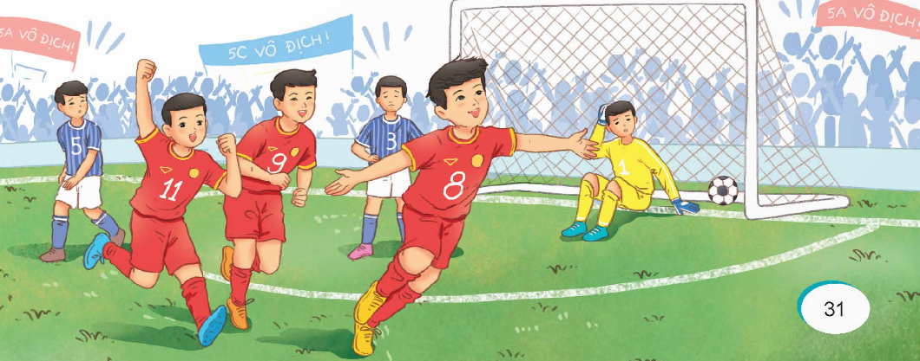
Tôi được bạn bè khu phố công nhận là cầu thủ xuất sắc. Thế mà đợi mãi tôi mới có dịp ra mắt “giới hâm mộ bóng đá trường nhà" trong trận đấu với lớp 5C sáng nay.
Trận đấu gay cấn từ những phút đầu. Mạnh lăn xả cướp bóng rồi chuyền cho tôi dần xuống vòng cấm địa. Hậu vệ lớp C xổ lên chặn. Mạnh và Chiến đã lên kịp. Nhưng tôi vẫn cố hất bóng qua hậu vệ lớp C vì không muốn nhường ai cơ hội ghi bàn. Chậm rồi, thủ môn đã lao lên bắt bóng. Cả sân vỡ oà vì tiếc.
Sốt ruột lắm nhưng đến giữa hiệp tôi mới ghi bàn. Tiếng vỗ tay dội lên, tôi sung sướng chạy như một ngôi sao sản cỏ. Từ lúc đó, lớp C kèm tôi như hình với bóng. Tôi dắt bóng một quãng là mất, lại chẳng chuyền cho ai, lớp C được thể tấn công và ghi liền hai bàn.
Giữa hai hiệp, chúng tôi hội ý. Mạnh thở hồng hộc:
– Tại Việt cứ một mình ôm bóng, tụi nó phá mất.
Vĩnh đanh mặt:
– Hiệp sau đừng ích kỉ thế.
Tôi hầm hầm:
– Tớ không đá nữa, xem các cậu làm được gì.
Không ai đáp lại, chỉ lặng lẽ dãn ra cho tôi đi.

Slide 4
Tôi ngồi khuất một góc xem hiệp hai. Có một tích tắc Vĩnh chậm nhịp, không kịp chuyển cho Chiến làm lỡ cơ hội ghi bàn. Tôi làu bàu: “Giữ bo bo thể làm gì chẳng lỡ.”. Nói xong, bất giác tôi nóng bừng mặt.
Lớp tôi càng đá càng hay. Bộ ba Long, Chiến, Mạnh chuyền bóng rất ăn ý. Hậu vệ lớp C không sao chặn nổi đường bóng ấy. Rồi Mạnh ung dung đội đầu, tạt bóng gọn vào lưới.
Cả sân vỗ tay vang dội. Bàn thắng đẹp quá! Nếu tôi là một trong ba đứa, bàn thắng có đẹp thế không? Tôi bần thần nghĩ, không biết Vĩnh chạy đến: “Vào đi Việt, Chiến đau chân.”. Tôi ngẩn ra giây lát rồi tức tốc chạy theo Vĩnh, cứ như vừa đón được một đường bóng đồng đội chuyền đến cho tôi.
(Theo Lê Khắc Hoan)

Slide 5

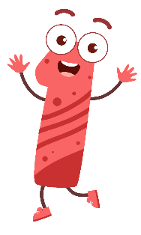

Tôi được bạn bè khu phố công nhận là cầu thủ xuất sắc. Thế mà đợi mãi tôi mới có dịp ra mắt “giới hâm mộ bóng đá trường nhà" trong trận đấu với lớp 5C sáng nay.
Trận đấu gay cấn từ những phút đầu. Mạnh lăn xả cướp bóng rồi chuyền cho tôi dần xuống vòng cấm địa. Hậu vệ lớp C xổ lên chặn. Mạnh và Chiến đã lên kịp. Nhưng tôi vẫn cố hất bóng qua hậu vệ lớp C vì không muốn nhường ai cơ hội ghi bàn. Chậm rồi, thủ môn đã lao lên bắt bóng. Cả sân vỡ oà vì tiếc.
Sốt ruột lắm nhưng đến giữa hiệp tôi mới ghi bàn. Tiếng vỗ tay dội lên, tôi sung sướng chạy như một ngôi sao sản cỏ. Từ lúc đó, lớp C kèm tôi như hình với bóng. Tôi dắt bóng một quãng là mất, lại chẳng chuyền cho ai, lớp C được thể tấn công và ghi liền hai bàn.
Giữa hai hiệp, chúng tôi hội ý. Mạnh thở hồng hộc:
– Tại Việt cứ một mình ôm bóng, tụi nó phá mất.
Vĩnh đanh mặt:
– Hiệp sau đừng ích kỉ thế.
Tôi hầm hầm:
– Tớ không đá nữa, xem các cậu làm được gì.
Không ai đáp lại, chỉ lặng lẽ dãn ra cho tôi đi.
Tôi ngồi khuất một góc xem hiệp hai. Có một tích tắc Vĩnh chậm nhịp, không kịp chuyển cho Chiến làm lỡ cơ hội ghi bàn. Tôi làu bàu: “Giữ bo bo thể làm gì chẳng lỡ.”. Nói xong, bất giác tôi nóng bừng mặt.

Slide 6

Lớp tôi càng đá càng hay. Bộ ba Long, Chiến, Mạnh chuyền bóng rất ăn ý. Hậu vệ lớp C không sao chặn nổi đường bóng ấy. Rồi Mạnh ung dung đội đầu, tạt bóng gọn vào lưới.
Cả sân vỗ tay vang dội. Bàn thắng đẹp quá! Nếu tôi là một trong ba đứa, bàn thắng có đẹp thế không? Tôi bần thần nghĩ, không biết Vĩnh chạy đến: “Vào đi Việt, Chiến đau chân.”. Tôi ngẩn ra giây lát rồi tức tốc chạy theo Vĩnh, cứ như vừa đón được một đường bóng đồng đội chuyền đến cho tôi.
(Theo Lê Khắc Hoan)

Slide 7

Tôi ngẩn ra giây lát/ rồi tức tốc chạy theo Vĩnh,/ cứ như vừa đón được một đường bóng/ đồng đội chuyền đến cho tôi.//

Slide 8

Gay cấn
có xung đột gay gắt gây hấp dẫn, hồi hộp. + lăn xả: lao vào một cách kiên quyết, bất kể khó khăn, nguy hiểm.

Slide 9
Là khu vực hình chữ nhật quanh khung thành. Từ hai cột khung thành, người ta kéo một đường dài 16m50 sang mỗi bên đường biên. Từ hai điểm đó dựng hai đường thẳng song song dài 16m50, sau đó nối hai đầu còn lại của hai đường thẳng song song bằng một đường thẳng. Trong vòng cấm địa, bất cứ lỗi nào của cầu thủ cũng sẽ bị phạt bằng một quả phạt đền (đá phạt trực tiếp, cách khung thành 11 mét) (có thể giải thích kèm hình ảnh).
Vòng cấm địa

Slide 10


LUYỆN ĐỌC TRONG NHÓM
Tiêu chí đánh giá
Đọc đúng
Đọc to, rõ
Đọc ngắt, nghỉ, đúng nhịp.

Slide 11


Vì sao Việt không đá hiệp hai nữa? Theo em, Việt đã nhận ra được điều gì khi xem hiệp đấu thứ hai không có mình?
Việt không đá hiệp 2 nữa vì Việt tức giận và dỗi dằn khi các bạn nhận xét là Việt ích kỉ, không chuyền bóng cho ai. Khi xem hiệp hai không có mình, Việt nhận ra:
1/ Giữ bóng không chuyền cho người khác là một việc làm ích kỉ, thiếu tính đồng đội.
2/ Bàn thắng ghi bởi pha phối hợp đồng đội là một bàn thắng rất đẹp;
3/ Không có mình, đội bóng vẫn có thể đá rất tốt.
Ngoài ra, Việt còn thể hiện mong muốn được phối hợp cùng các bạn ghi bàn qua câu “Nếu tôi là một trong ba đứa, bàn thắng có đẹp thế không?”
Notes:
Chốt: Dù có là ngôi sao sân cỏ nhưng nếu chỉ một mình giữ bóng, không phối hợp với đồng đội thì khó có thể thành công. Trong mọi tình huống, cần biết dựa vào sức mạnh tập thể, cùng phối hợp với nhau vượt qua khó khăn mới làm nên chiến thắng.

Slide 12
5. Em hiểu như thế nào về câu cuối cùng trong bài đọc?
Đồng đội không quay lưng lại với Việt dù cậu ích kỉ mà vẫn cho cậu cơ hội vào sân bóng để sửa chữa sai lầm. Vì thế Việt rất vui, có lẽ lần này Việt sẽ biết cách xử lí tình huống với tinh thần tập thể.
Tôi ngẩn ra giây lát rồi tức tốc chạy theo Vĩnh, cứ như vừa đón được một đường bóng đồng đội chuyền đến cho tôi.
Ý 3: Việt nhận ra giá trị của đồng đội.
Notes:
- Bần thần: nét mặt biểu hiện sự mệt mỏi, băn khoăn lo nghĩ
- Ngẩn người: Đờ đẫn, thừ người ra
Chốt: Trong một tập thế, mỗi cá nhân đều cần biết phối hợp hài hoà với những người còn lại, không thê chỉ nghĩ đến việc toả sáng cho riêng mình. Việt cảm thấy mình được tôn trọng, được đá bóng là được trao cơ hội – bản thân Việt cũng cần làm điều này với đồng đội của mình, Việt đã thực sự hiểu được giá trị của đồng đội. Ý 3: Việt nhận ra giá trị của đòng đội,

Slide 13

Bài đọc kể về một trận đấu đáng nhớ của Việt cùng đồng đội. Qua trận đấu, Việt nhận ra một bài học ý nghĩa cho bản thân: đừng tham lam, ích kỉ chỉ nghĩ đến mình mà cần nghĩ cho cả tập thể.

Slide 14
Tôi được bạn bè khu phố công nhận là cầu thủ xuất sắc. Thế mà đợi mãi tôi mới có dịp ra mắt “giới hâm mộ bóng đá trường nhà" trong trận đấu với lớp 5C sáng nay.
Trận đấu gay cấn từ những phút đầu. Mạnh lăn xả cướp bóng rồi chuyền cho tôi dần xuống vòng cấm địa. Hậu vệ lớp C xổ lên chặn. Mạnh và Chiến đã lên kịp. Nhưng tôi vẫn cố hất bóng qua hậu vệ lớp C vì không muốn nhường ai cơ hội ghi bàn. Chậm rồi, thủ môn đã lao lên bắt bóng. Cả sân vỡ oà vì tiếc.
Sốt ruột lắm nhưng đến giữa hiệp tôi mới ghi bàn. Tiếng vỗ tay dội lên, tôi sung sướng chạy như một ngôi sao sản cỏ. Từ lúc đó, lớp C kèm tôi như hình với bóng. Tôi dắt bóng một quãng là mất, lại chẳng chuyền cho ai, lớp C được thể tấn công và ghi liền hai bàn.
Giữa hai hiệp, chúng tôi hội ý. Mạnh thở hồng hộc:
– Tại Việt cứ một mình ôm bóng, tụi nó phá mất.
Vĩnh đanh mặt:
– Hiệp sau đừng ích kỉ thế.
Tôi hầm hầm:
– Tớ không đá nữa, xem các cậu làm được gì.
Không ai đáp lại, chỉ lặng lẽ dãn ra cho tôi đi.

Slide 15
Toàn bài: Đọc với giọng kể chuyện, thay đổi giọng phù hợp với diễn biến của câu chuyện: khi dồn dập, căng thẳng, bất ngờ, lúc hồi hộp; phù hợp với tâm lí, cảm xúc của nhân vật: lúc hầm hầm tức giận, khi bần thần, suy tư.

Slide 16
Giọng nhanh, sôi nổi, nhấn giọng các từ ngữ thể hiện khí thế tấn công của đội thắng, thể hiện tâm trạng của Việt
Lớp tôi càng đá càng hay. Bộ ba Long, Chiến, Mạnh chuyền bóng rất ăn ý. Hậu vệ lớp C không sao chặn nổi đường bóng ấy. Rồi Mạnh ung dung đội đầu, tạt bóng gọn vào lưới.
Cả sân vỗ tay vang dội. Bàn thắng đẹp quá! Nếu tôi là một trong ba đứa, bàn thắng có đẹp thế không? Tôi bần thần nghĩ, không biết Vĩnh chạy đến: “Vào đi Việt, Chiến đau chân.”. Tôi ngẩn ra giây lát rồi tức tốc chạy theo Vĩnh, cứ như vừa đón được một đường bóng đồng đội chuyền đến cho tôi.
(Theo Lê Khắc Hoan)

Slide 17
Giọng nhanh, sôi nổi, nhấn giọng các từ ngữ thể hiện khí thế tấn công của đội thắng, thể hiện tâm trạng của Việt
Lớp tôi càng đá càng hay. Bộ ba Long, Chiến, Mạnh chuyền bóng rất ăn ý. Hậu vệ lớp C không sao chặn nổi đường bóng ấy. Rồi Mạnh ung dung đội đầu, tạt bóng gọn vào lưới.
Cả sân vỗ tay vang dội. Bàn thắng đẹp quá! Nếu tôi là một trong ba đứa, bàn thắng có đẹp thế không? Tôi bần thần nghĩ, không biết Vĩnh chạy đến: “Vào đi Việt, Chiến đau chân.”. Tôi ngẩn ra giây lát rồi tức tốc chạy theo Vĩnh, cứ như vừa đón được một đường bóng đồng đội chuyền đến cho tôi.
(Theo Lê Khắc Hoan)

Slide 18
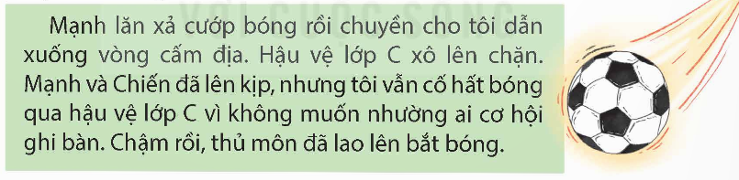
Những từ ngữ nào trong đoạn dưới đây chỉ sự vật, hoạt động trong một trận đấu bóng đá?
Sự vật | Hoạt động
Lăn xả,
chuyền,
Bóng,
cướp,
vòng cấm địa,
dẫn (xuống),
xô lên,
chặn,
hất,
thủ môn
lao lên,
bắt

